Slide 1
STATISTIQUES
Prof Mashinda

Slide 2
Chapitre 1
Reconnaitre les variables

Slide 3
Objectifs et contenus du chapitre:
Définir en tant que variables les données statistiques
Catégoriser les variables selon leur nature
Enumérer et décrire la liste des variables
Intérêt du chapitre : Faire des statistiques
Recueillir
Résumer
Analyser
Informations issues des multiples unités de base:
Etres vivants: individus
Objets non vivants: unités statistiques

Slide 4
Définitions et description
Variable:
caractéristiques différentes selon les individus ou les unités statistiques
Modalité:
Différentes valeurs prises par une variable
Classes, catégories
Idem modalité

Slide 5
Modalités
Quantitatives
Exploitations mathématiques
Continues
Mesure
Discontinues
Dénombrement
Temporelles
Unités de mesures du temps
Durée
Instant
Date: jj/mm/aaaa
Horaire: hh/mm/ss

Slide 6
Modalités
Qualitatives
Sans valeur numérique
Qualités observées
Non mathématiquement exploitables
Ordinales
Catégorielles ou nominales
Binaires

Slide 7
Chapitre 2
Trier et regrouper des données statistiques

Slide 8
Intérêt du chapitre
Collecte des données
Série des sujets
Unité statistique
Observation ou mesure
Valeur de la viable étudiée
Décrire sous forme synthétique

Slide 9
Tri des données
Comment résumer de façon claire et logique les données recueillies dans le désordre
Trier selon un ordre logique
Regrouper en classes ou catégories
Dénombre les effectifs et calculer les fréquences

Slide 10
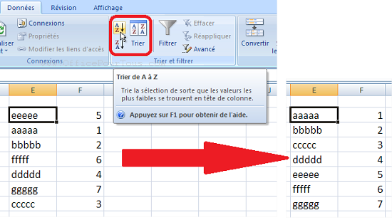
Trier
Classer par ordre croissant ou décroissant
Fonction « tri » dans tous les logiciels
Données aberrantes
Données manquantes
Erreur de saisie
Compléter ou nettoyer la base des donnée

Slide 11
Regroupement en classes
Variable quantitative sur grand échantillon
Division de la série en classes
Définition des bornes
Choix des bornes
Perte d’informations
Choix des classes:
Amplitude égale
Effectifs égaux
Nombre irrégulier des sujets par classe
Intervalles irréguliers
Echelle de convenance

Slide 12
Effectifs et fréquences des classes
Effectifs
Fréquences relatives
Fréque
Classes Effectifs Fréquences relatives fréquences cumulées Fréquences relatives cumulées 0 - 19 5 7 5 7 20 - 29 2 3 7 10 30 - 39 9 13 16 23 40 - 49 17 25 33 48 50 - 59 10 14 43 62 60 - 69 15 22 58 84 70 - 79 8 12 66 96 80 - 89 3 4 69 100 Total 69 100 nces cumulées

Slide 13
Effectifs
Fréquences relatives
Fréquences cumulées
Fréquences relatives cumulées
Classes | Effectifs | FR | FC | FRC
0 – 19 | 5 | 7 | 5 | 7
20 – 29 | 2 | 3 | 7 | 10
30 – 39 | 9 | 13 | 16 | 23
40 – 49 | 17 | 25 | 33 | 48
50 - 59 | 10 | 14 | 43 | 62
60 – 69 | 15 | 22 | 58 | 84
70 – 79 | 8 | 12 | 66 | 96
80 - 89 | 3 | 4 | 69 | 100
Total | 69 | 10 | - | -

Slide 14
Chapitre 3
Construire des tableaux

Slide 15
Chapitre 4
Représentation graphique

Slide 16
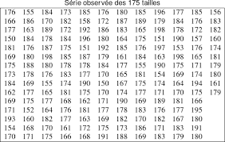
Distribution des fréquences

Slide 17
150 | 2 |  | 174 | 5
151 | 2 |  | 175 | 10
152 | 1 |  | 176 | 9
153 | 1 |  | 177 | 10
154 | 2 |  | 178 | 6
155 | 3 |  | 179 | 5
156 | 1 |  | 180 | 7
157 | 1 |  | 181 | 5
158 | 1 |  | 182 | 5
160 | 2 |  | 183 | 6
161 | 3 |  | 184 | 7
161 | 1 |  | 185 | 5
162 | 2 |  | 186 | 3
163 | 3 |  | 187 | 3
164 | 3 |  | 188 | 2
164 | 2 |  | 189 | 3
165 | 4 |  | 190 | 4
166 | 3 |  | 191 | 2
167 | 2 |  | 192 | 2
168 | 3 |  | 193 | 1
169 | 7 |  | 194 | 1
170 | 7 |  | 195 | 1
171 | 11 |  | 196 | 2
173 | 3 |  | 197 | 1
 |  |  | 198 | 3

Slide 18
histogramme

Slide 19
Intervalle | Point milieu | Fréquence | Fréquence cumulée
35 - 39 | 37 | 7 | 7
40 - 44 | 42 | 20 | 27
45 - 49 | 47 | 35 | 62
50 - 54 | 52 | 41 | 103
55 - 59 | 57 | 47 | 150
60 - 64 | 62 | 54 | 204
65 - 69 | 67 | 39 | 243
70 - 74 | 72 | 22 | 265
75 - 79 | 77 | 13 | 278
80 - 84 | 82 | 9 | 284
85 - 89 | 87 | 4 | 291
90 - 94 | 92 | 3 | 294
95 - 99 | 97 | 3 | 297
Total |  | 297
Limite inférieure observée pas réelle
Limite supérieur observée pas réelle

Slide 20
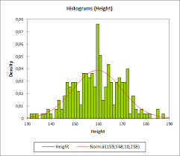
Valeur aberrante

Slide 21
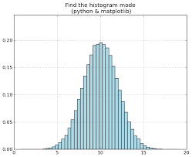

Slide 22
Distribution des fréquences
Histogramme
Valeurs numériques conservées
Pas suffisamment résumé
Difficile à exploiter
Données groupées
Masque valeur numérique réelle contenu dans chaque intervalles
DIAGRAMME EN TIGES ET FEUILLES: Analyse exploratoire des données

Slide 23
 |  |  |  |  | 0
 |  |  |  |  | 1
 |  |  |  |  | 2
 |  |  |  |  | 3
40 | 41 | 41 | 42 | 43 | 4
43 | 44 | 46 | 46 | 46 |  | 0 | 1 | 1 | 2 | 3 | 3 | 4 | 6 | 6 | 6 | 7 | 8 | 9 | 9
47 | 48 | 49 | 49
52 | 54 | 55 | 55 | 57 | 5 | 2 | 4 | 5 | 5 | 7 | 8 | 9 | 9
58 | 59 | 59
63 | 67 |  |  |  | 6 | 3 | 7
71 | 75 | 75 | 76 | 76 | 7 | 1 | 5 | 5 | 6 | 6 | 8 | 9
78 | 79
 |  |  |  |  | 8
 |  |  |  |  | 9

Slide 24
Pyramides

Slide 25
Description des distributions

Slide 26
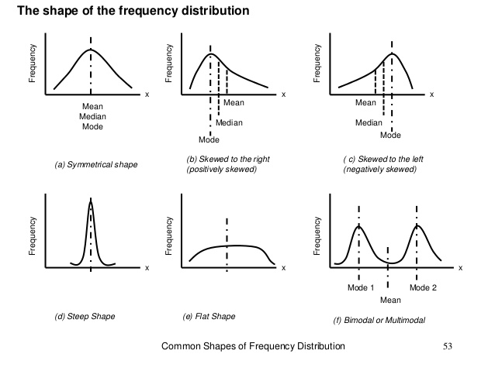

Slide 27
